Slide 1
人机交互原理及应用
实验二
Unity 3D的安装与使用

Slide 2



介绍
Unity 官网：https://unity.cn/
Unity官方文档：https://docs.unity.cn/cn/current/Manual/index.html
Unity资源商店：https://assetstore.unity.com/、
Unity中文课堂：https://learn.u3d.cn/
优势：
入门简单，教程很多，官方教程、文档丰富
应用很广，不止游戏，也在VR/AR、影视、工业中有大量应用
模块式开发和方便的插件
可视化界面，即时运行查看效果
跨平台，一次开发后可以发布到多个平台
使用Unity开发的游戏
Notes:
宣传片

Slide 3
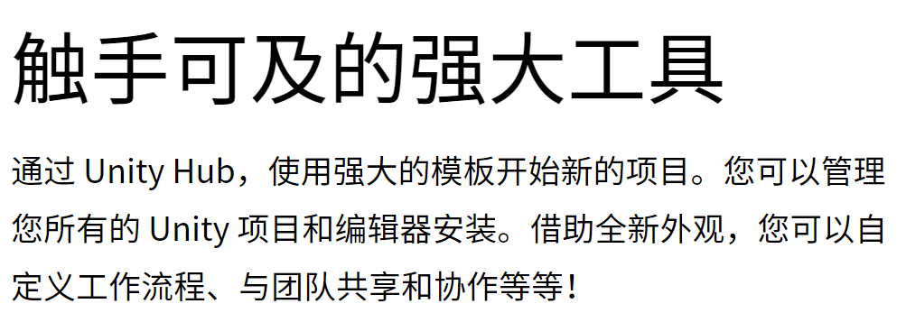
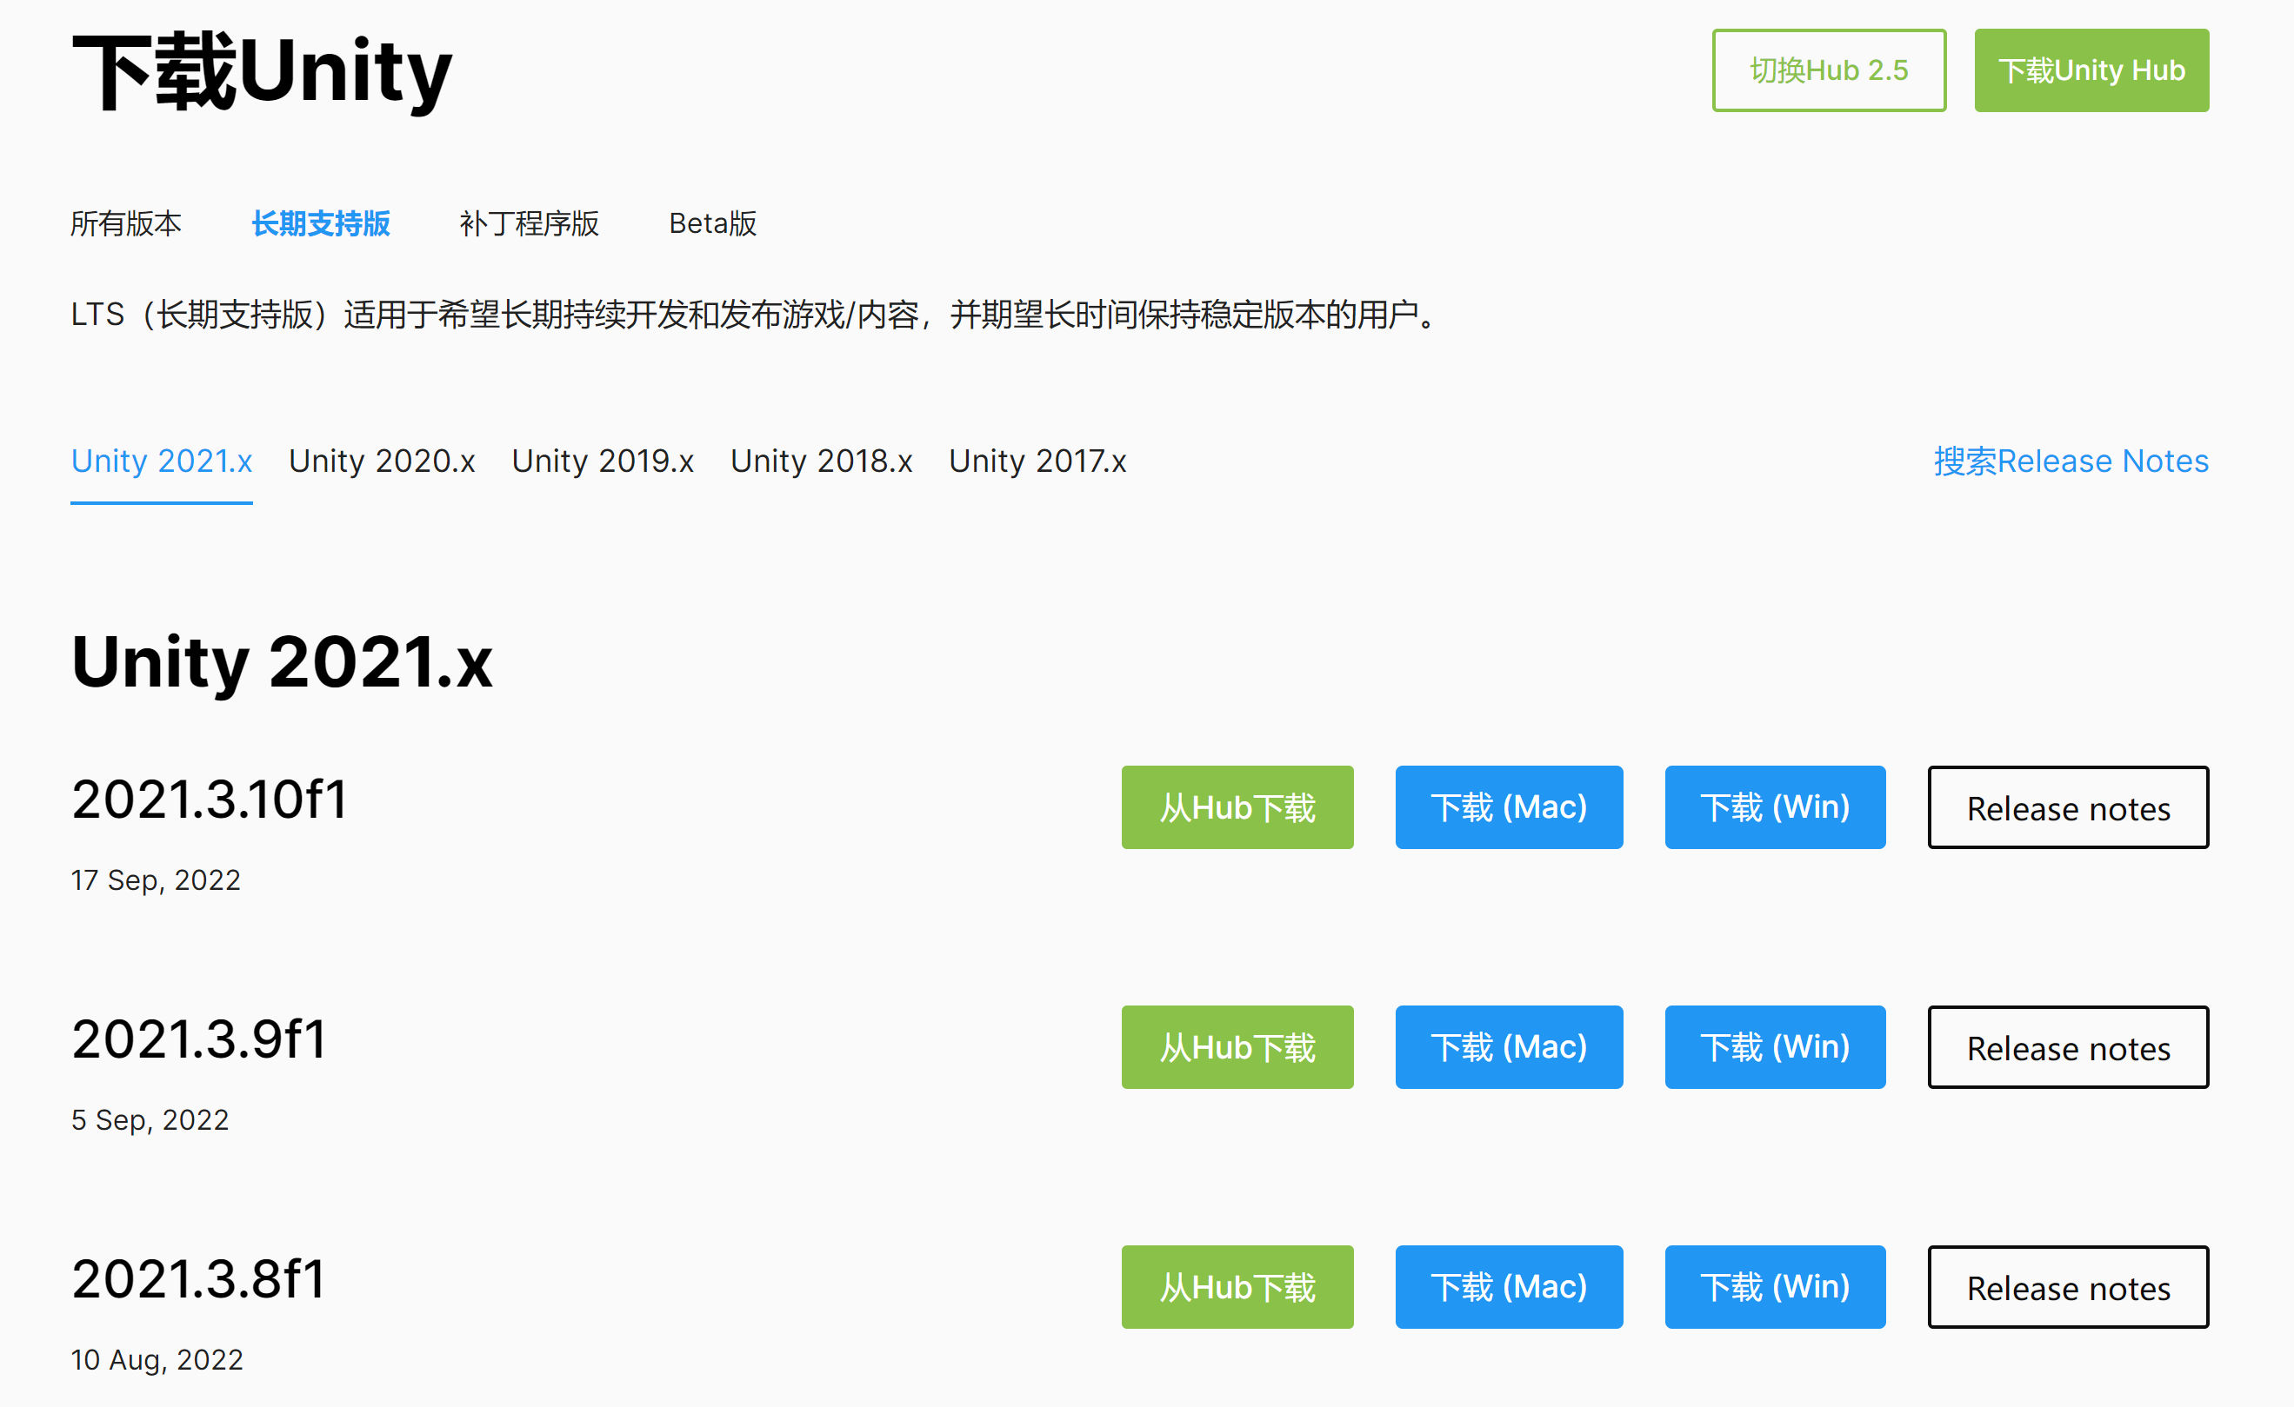
安装
Unity 官网：https://unity.cn/
下载页面：https://unity.cn/releases
一般使用Unity Hub安装Unity Editor，推荐安装LTS版。
初次使用，需要先注册Unity帐号
方式一
进入下载页面，选择一个Unity版本 点击“从Hub下载”
方式二
进入下载页面，下载Unity Hub
后续在Hub中操作——

Slide 4
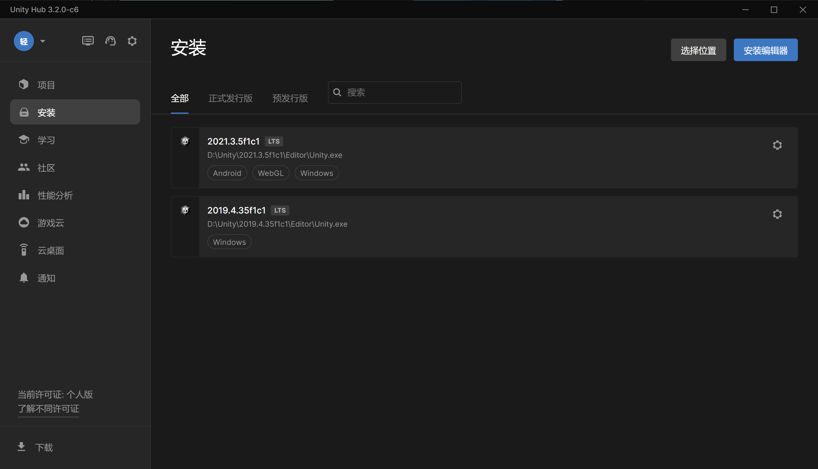
安装
https://docs.unity.cn/cn/2021.3/Manual/GettingStartedInstallingUnity.html
在Unity Hub中，可以管理已安装的编辑器，如添加/删除模块，卸载等；
也可以下载其他版本的编辑器：

Slide 5
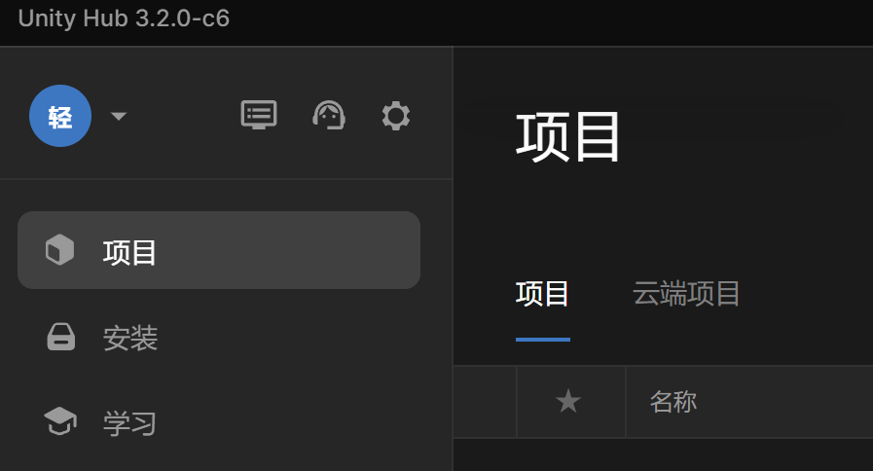
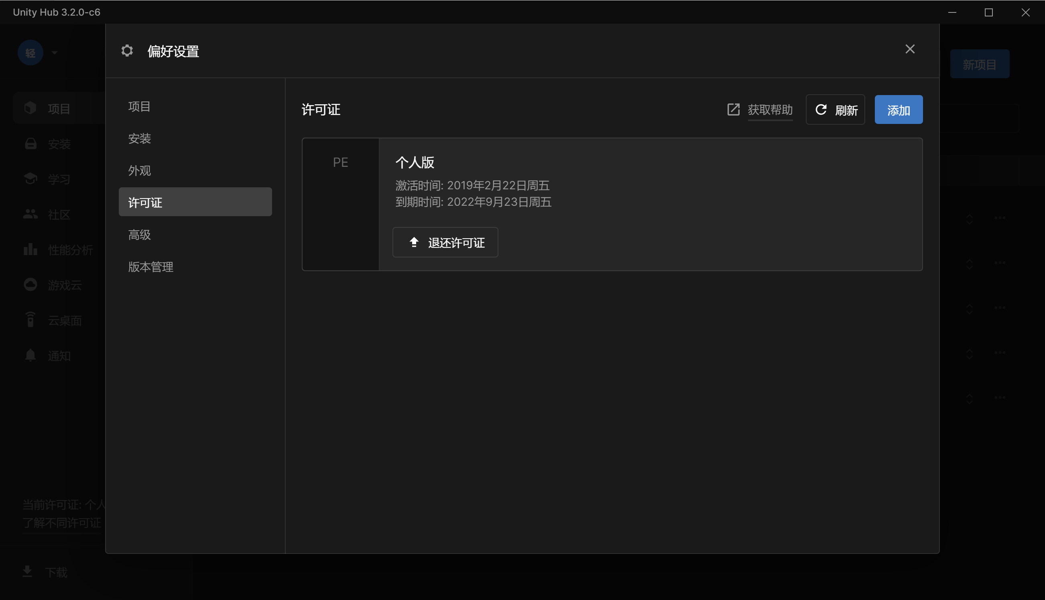
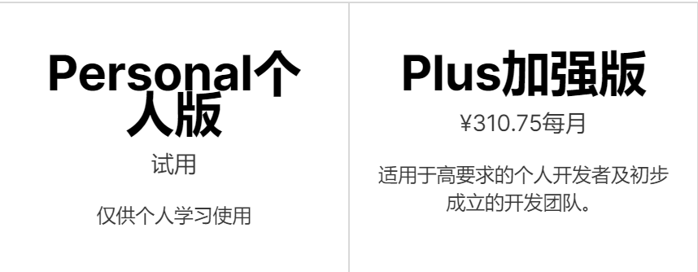
激活许可证
拥有许可证后才可以使用Unity的大多数功能。
个人版已足够日常使用。

Slide 6
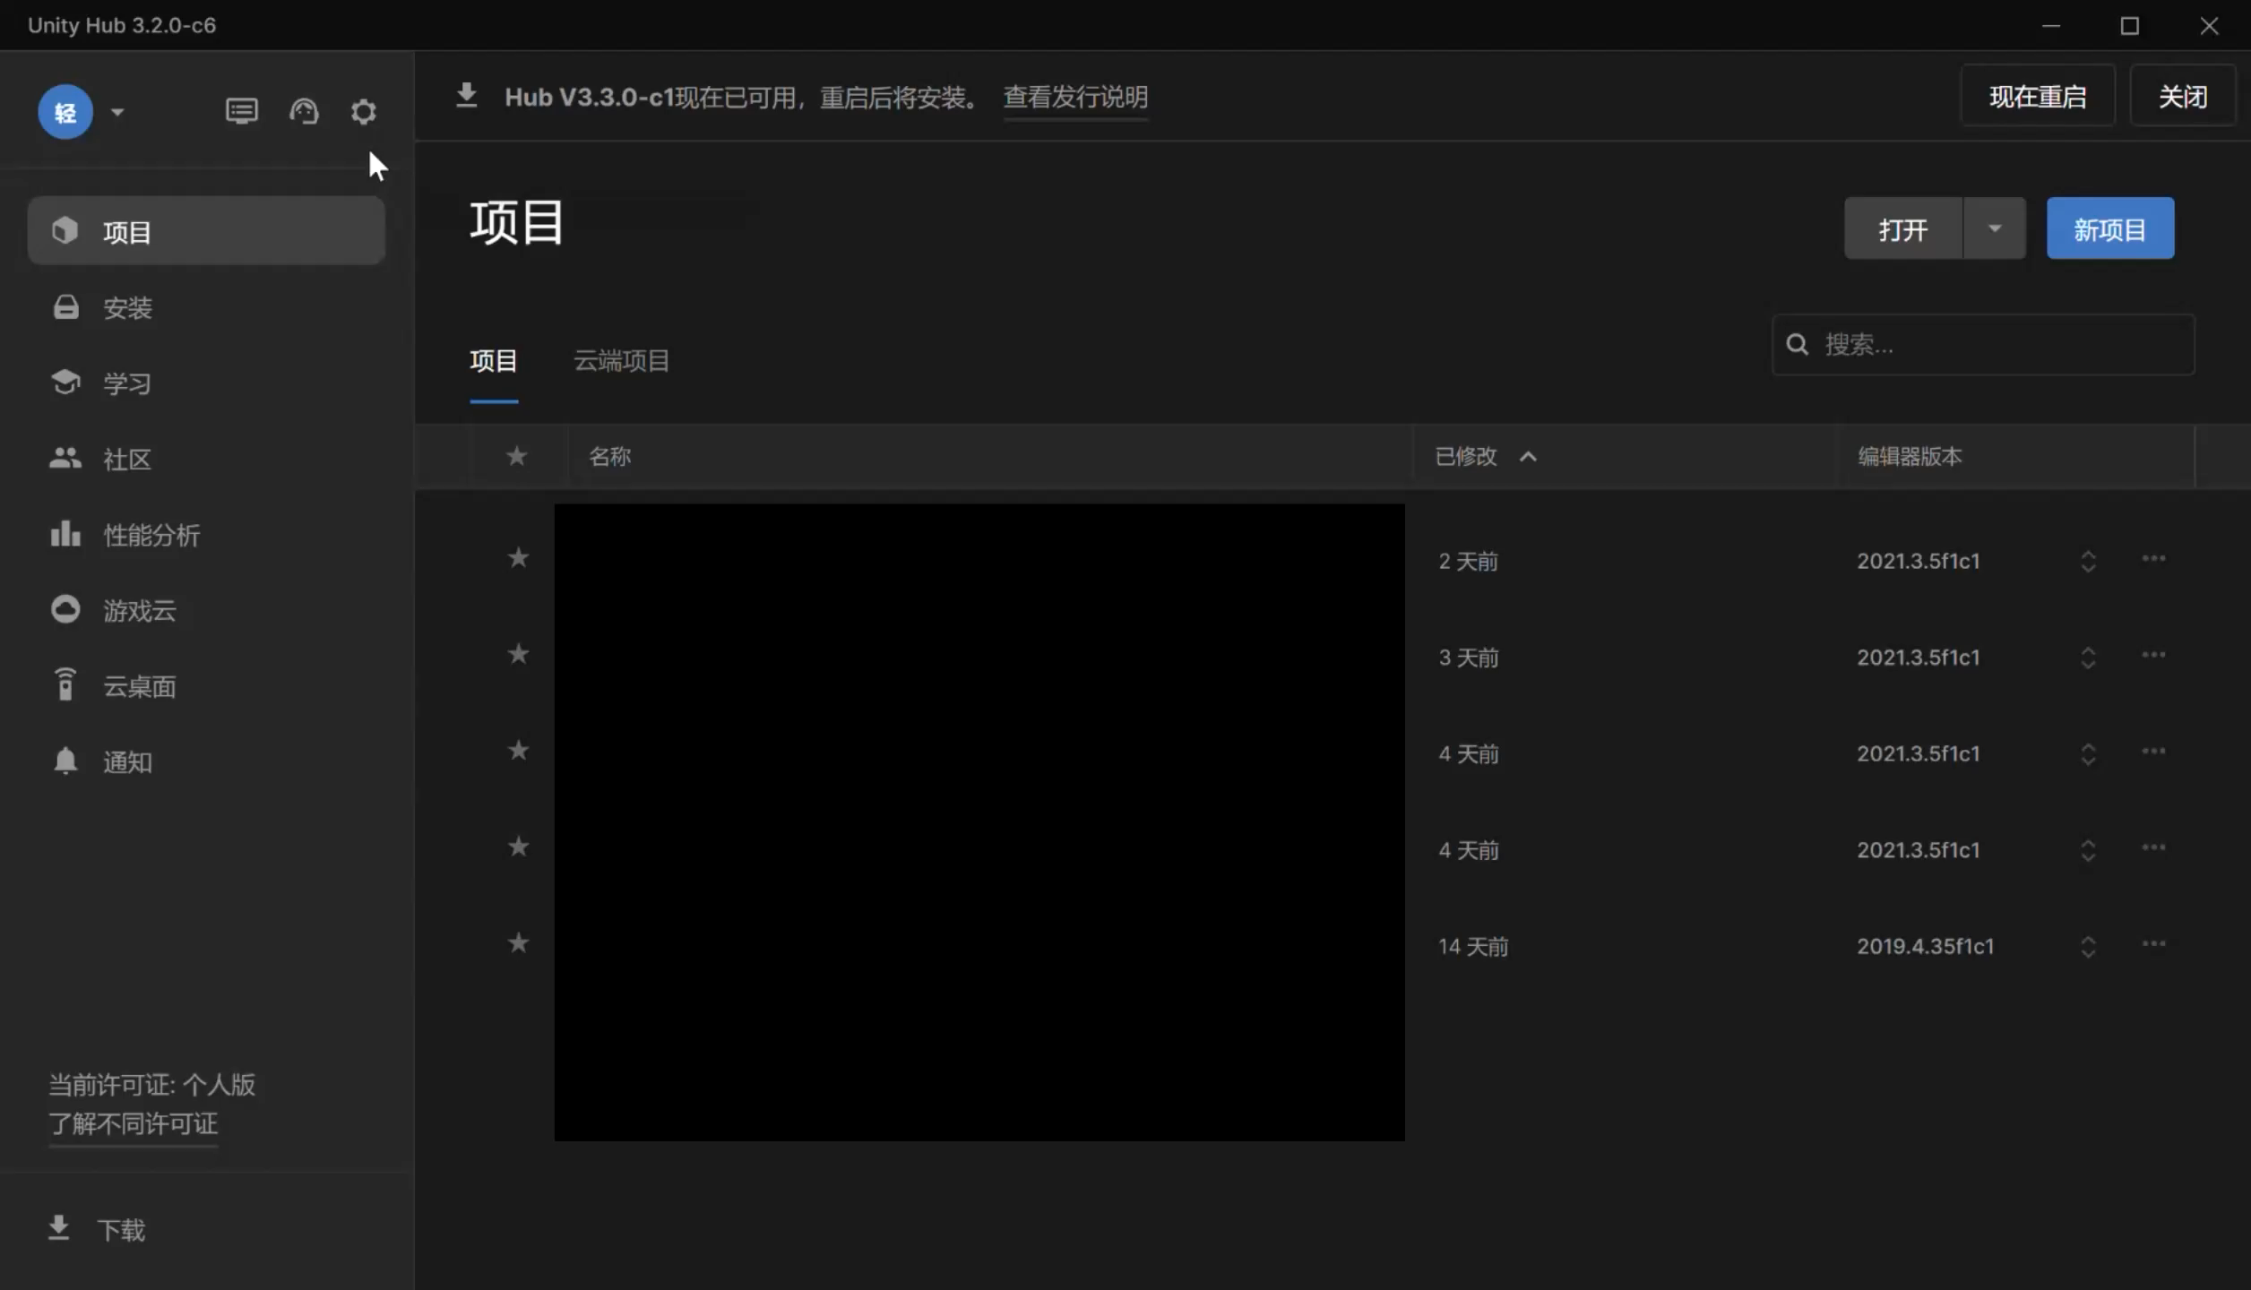
新建一个项目

Slide 7
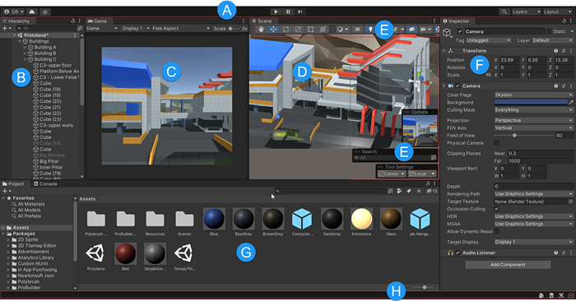
界面
https://docs.unity.cn/cn/2021.3/Manual/UsingTheEditor.html
Notes:
(A) The Toolbar provides access to your Unity Account, Unity Cloud Services, and Unity Collaborate, the play, pause and step controls, and Unity Search, a layer visibility menu, and the Editor layout menu (which provides some alternate layouts for the Editor windows, and allows you to save your own custom layouts).
(B) The Hierarchy window is a hierarchical text representation of every GameObject in the Scene. Each item in the Scene has an entry in the hierarchy, so the two windows are inherently linked. The hierarchy reveals the structure of how GameObjects attach to each other.
(C) Game 视图通过场景摄像机模拟最终渲染的游戏的外观效果。单击 Play 按钮时，模拟开始。
(D) Scene 视图可用于直观导航和编辑场景。根据正在处理的项目类型，Scene 视图可显示 3D 或 2D 透视图。
(E) Overlays contain the basic tools for manipulating the Scene view and the GameObjects within it. You can also add custom Overlays to improve your workflow.
(F) The Inspector Window allows you to view and edit all the properties of the currently selected GameObject. Because different types of GameObjects have different sets of properties, the layout and contents of the Inspector window change each time you select a different GameObject.
(G) The Project window displays your library of Assets that are available to use in your Project. When you import Assets into your Project, they appear here.
(H) The status bar provides notifications about various Unity processes, and quick access to related tools and settings.

Slide 8
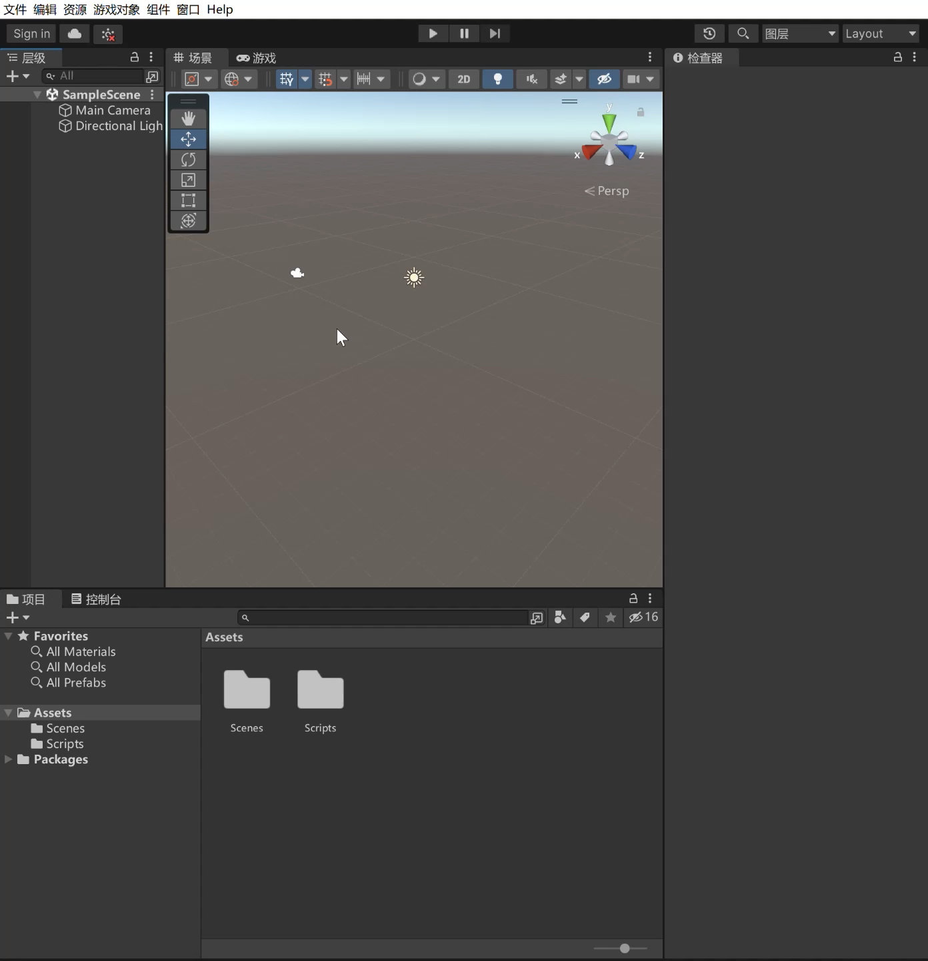
简易游戏教程
实验步骤
创建场景
Project中，右键菜单“创建-场景”
编辑场景
Hierarchy中，右键菜单放入基本3D物体、摄像机、光源等
编辑物体变换属性
选中一个对象，在Scene中使用快捷键编辑移动、旋转、缩放等
编辑物体组件
选中一个对象，Inspector中更改组件的值
挂载脚本
Project中，右键菜单“创建-脚本”
脚本写完后，从Project中拖入到游戏对象上
导出程序
“文件-生成设置…”

Slide 9
using System.Collections;
using System.Collections.Generic;
using UnityEngine;
using UnityEngine.SceneManagement;
public class Move : MonoBehaviour
{
public GameObject Sphere;
[Range(0, 2)]
[SerializeField]
float velocity = 1;
Transform sphereTransform;
float timer = 0; //计时
bool direction = false; //方向
// Start is called before the first frame update
void Start()
{
sphereTransform = gameObject.GetComponent<Transform>();
//也可以这样
sphereTransform = Sphere.GetComponent<Transform>();
Debug.Log("Start!");
}
// Update is called once per frame
void Update()
{
// 让小球上下移动
timer += Time.deltaTime;
if (timer > 1 / velocity)
{
timer = 0;
direction = !direction;
Debug.Log("Change Direction~");
}
sphereTransform.position += new Vector3(0, velocity * (direction ? -1 : 1) * 0.02f, 0);
if(Input.GetKeyDown(KeyCode.Space))
SceneManager.LoadScene(1);
} }
脚本
开发程序推荐：VS，VSCode
C#官方文档:
https://learn.microsoft.com/zh-cn/dotnet/csharp/language-reference/tokens/verbatim
C#菜鸟教程:
https://www.runoob.com/csharp/csharp-tutorial.html
Unity文档里的配置教程：
https://docs.unity.cn/cn/2021.3/Manual/ScriptingToolsIDEs.html
VSCode下载
https://code.visualstudio.com/

Slide 10
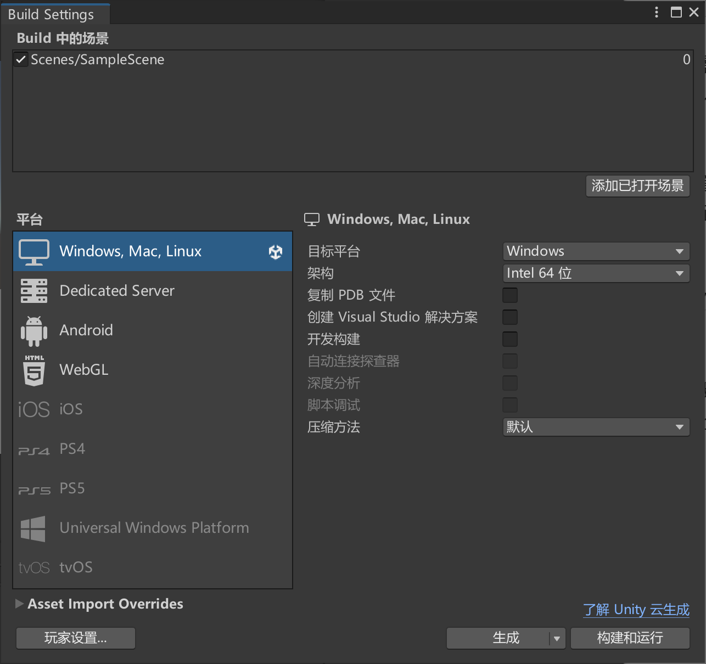
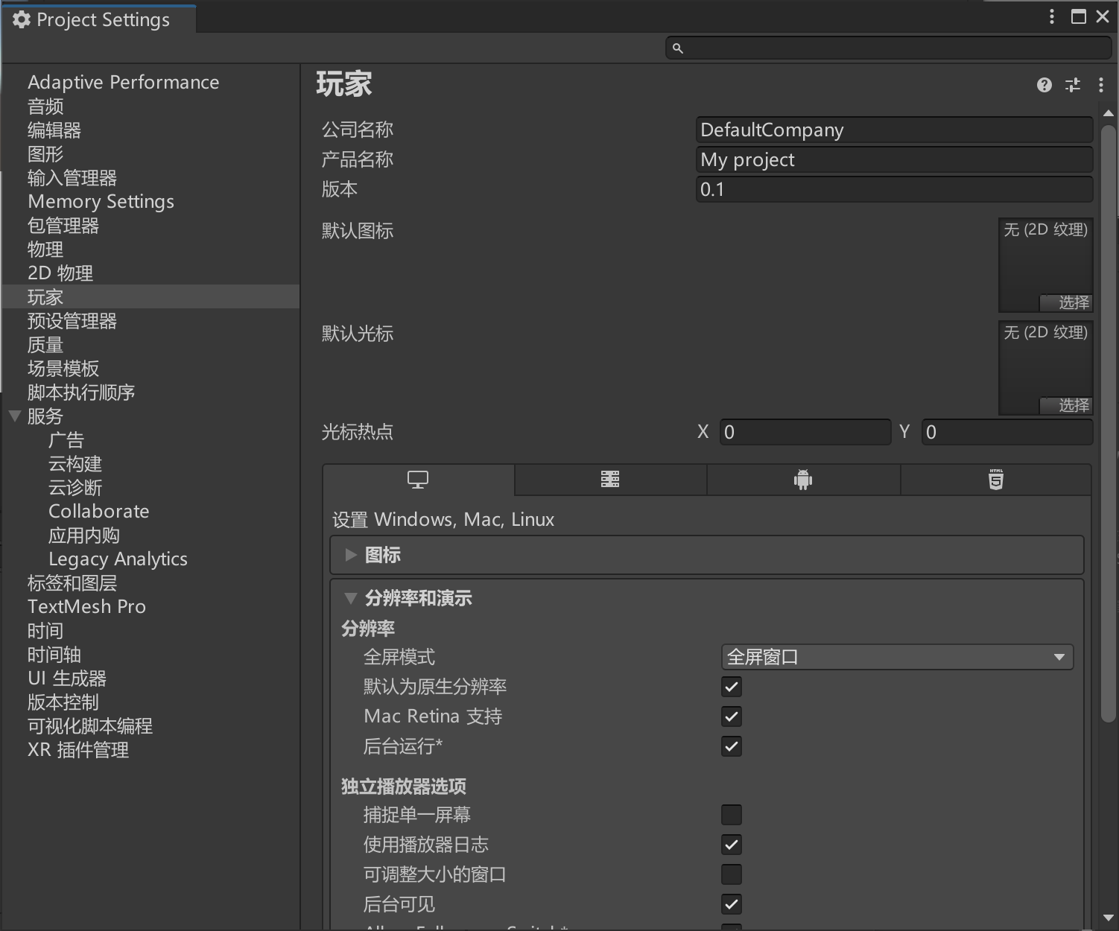
导出

Slide 11
教程和资源
B站入门教程：Unity2021入门教程_游戏开发100集课：https://www.bilibili.com/video/BV1WK411V7dn?from=search&seid=16081131422969233116&spm_id_from=333.337.0.0
资源网站：
CG模型网 https://www.cgmodel.com/
爱给网 https://www.aigei.com/

Slide 12
作业 - 实验2
使用Unity制作一个应用程序。程序需要满足以下几点要求：
拥有至少两个场景，场景间可跳转；
可通过鼠标或者键盘进行交互；
每个场景包含3D游戏对象和一个摄像机；
至少有游戏对象会动。
将项目打包并运行，录制运行时的画面进行提交，请尽量保证你的程序是独特的。
注意：本次作业为个人作业。
截止时间：9月29日 23:30
提交至FTP://121.192.180.66/上传作业/佘莹莹/2022秋-人机交互原理及应用/Lab2
命名格式：学号_姓名_Lab2.zip

